Slide 1
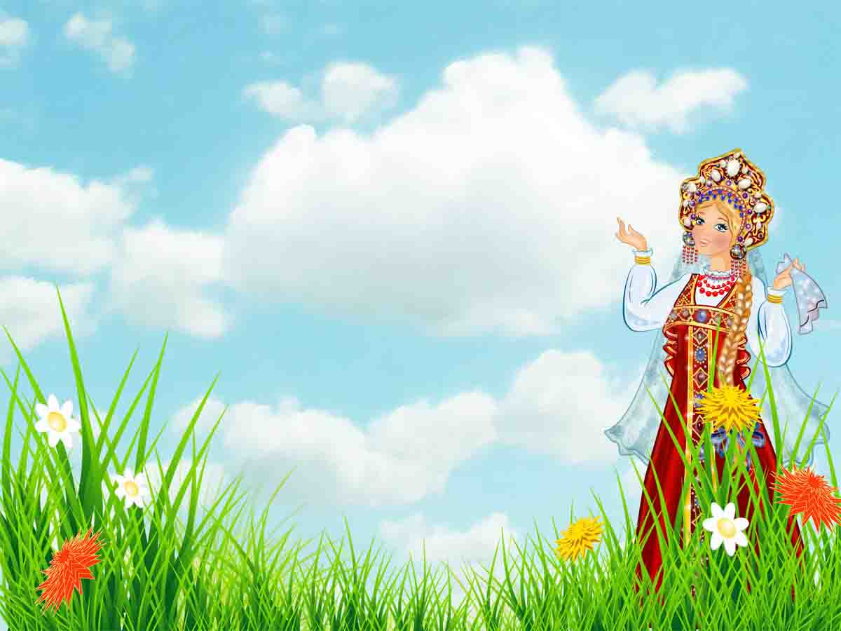
МДОУ «Детский сад № 104 «Развитие речи детей
дошкольного возраста
через устное народное творчество»
Воспитатель
Руданова Наталия Алексеевна

Slide 2
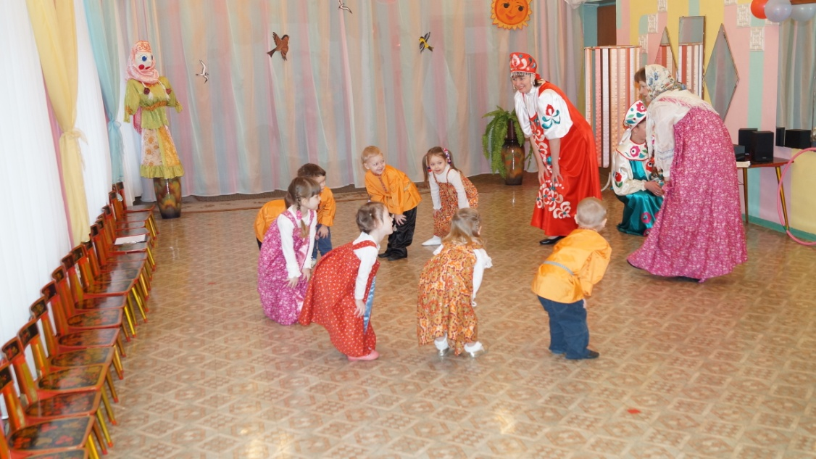
Одним из элементов национальной культуры и средством приобщения дошкольников к ней могут выступать куклы, игрушки, предметы быта, национальные костюмы, народные игры и фольклор.

Slide 3
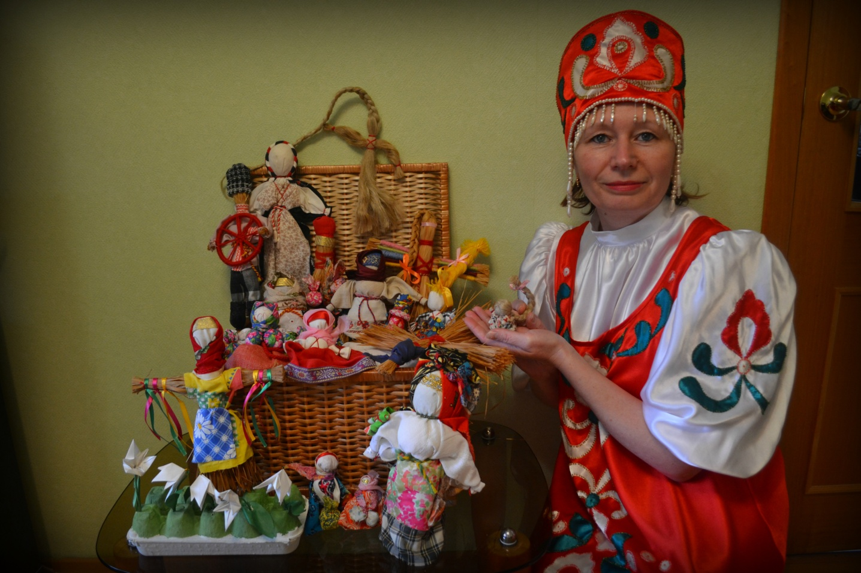
Тряпичные куклы - неотъемлемая часть русской культуры, имеющие большую историю и определенную значимость.

Slide 4
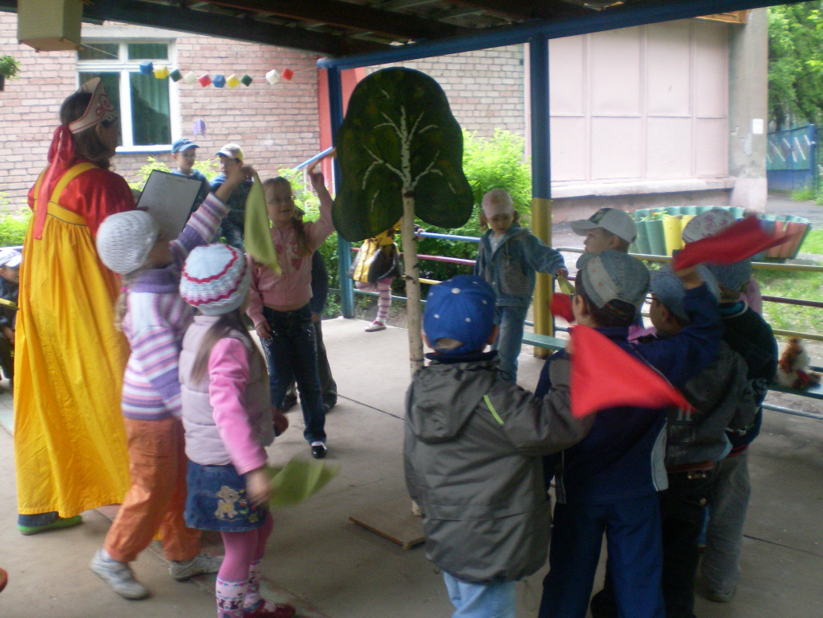
Ничто так не обогащает образную сторону речи детей, как устное народное творчество - фольклор.

Slide 5
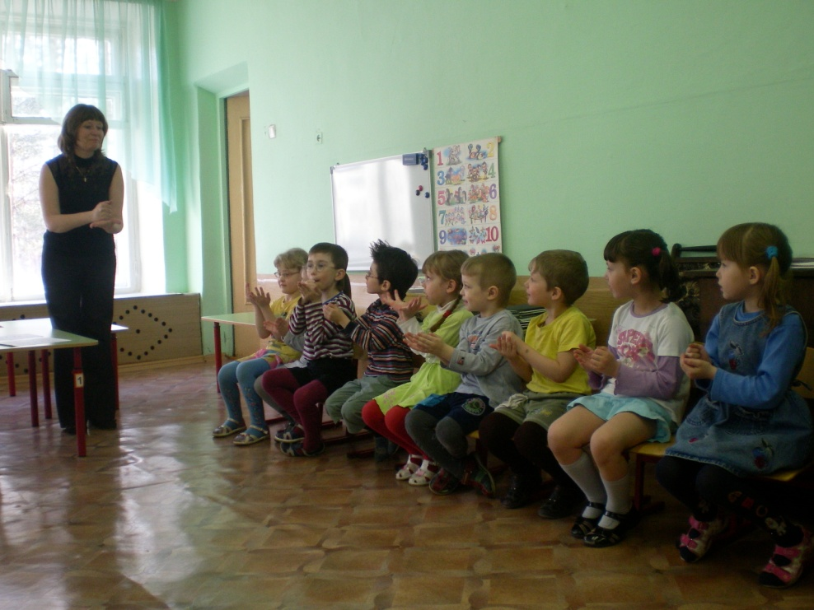
Познавая окружающий мир средствами устного народного творчества, дети усваивают словесные, образные обозначения предметов и явлений, их связи и отношения.

Slide 6
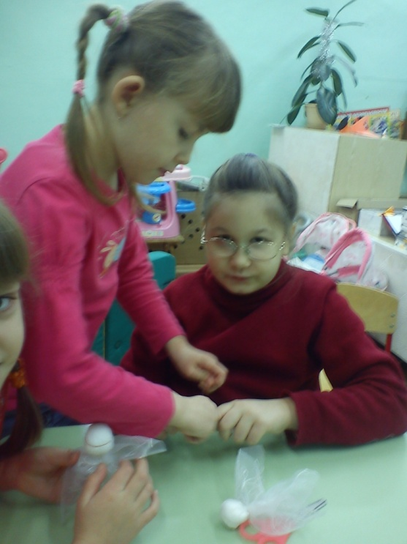
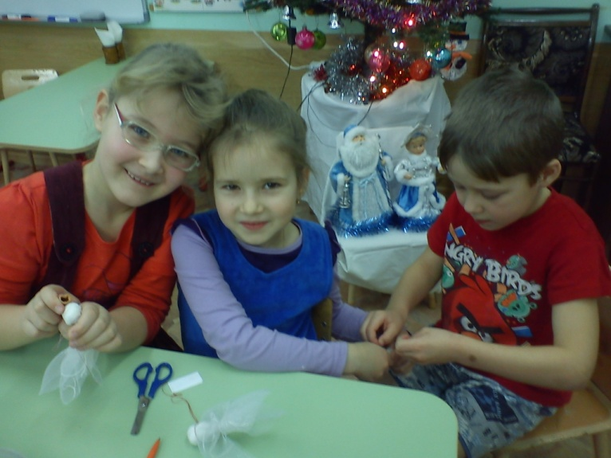
Тряпичные куклы - неотъемлемая часть русской культуры, имеющие большую историю и определенную значимость.

Slide 7
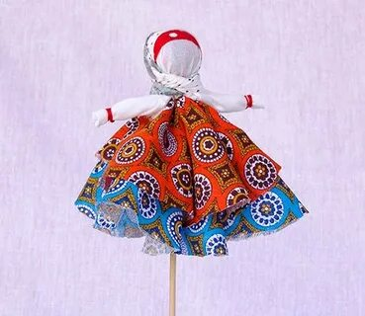
Куколка «Хороводница»
Моя куколка грустит:
Не с кем хоровод водить.
Стану я подружкой ей,
Кукле будет веселей.

Slide 8
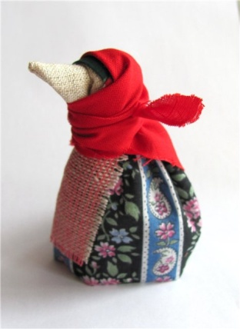
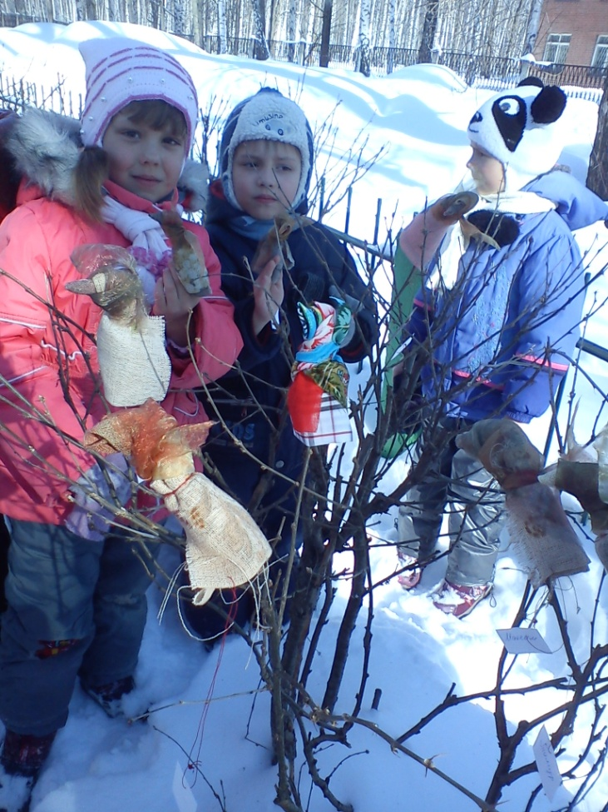
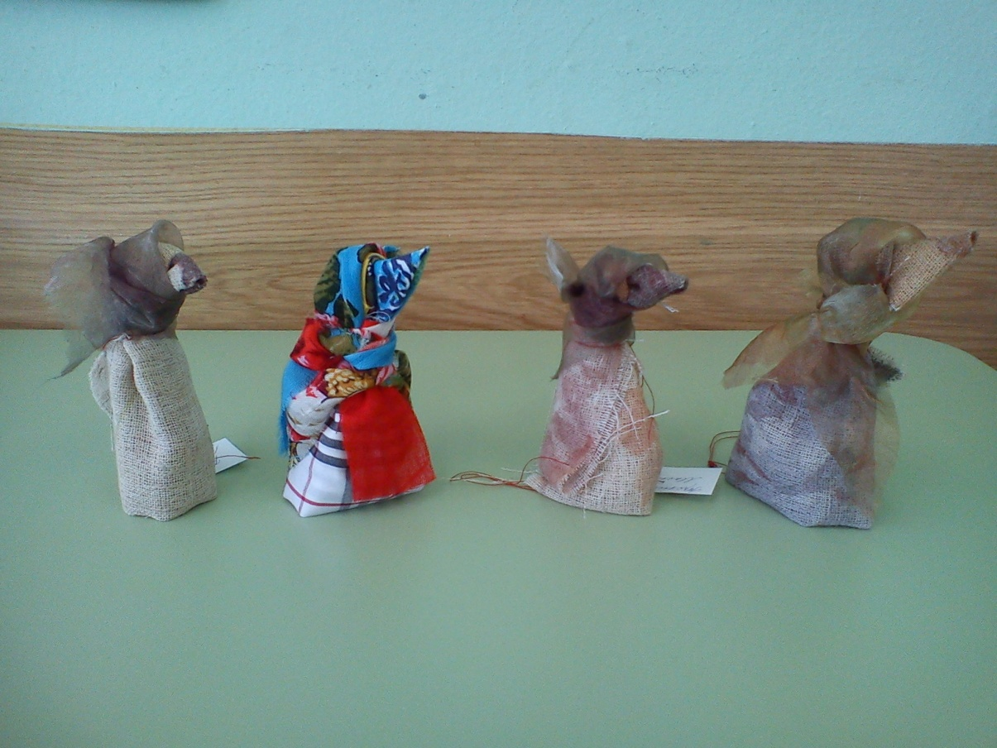
Кукла «Сорока»
Делается на День Сорока мучеников
( в день весеннего равноденствия).
Призвана закликать весну и тепло. Символизирует не птицу сороку, а жаворонка, прилетающего в это время.

Slide 9
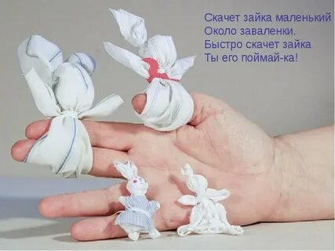
«Зайчик на пальчик»

Slide 10
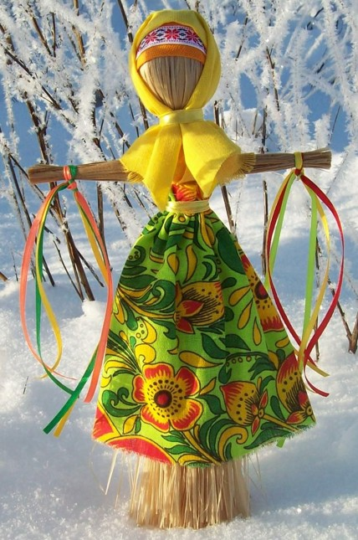
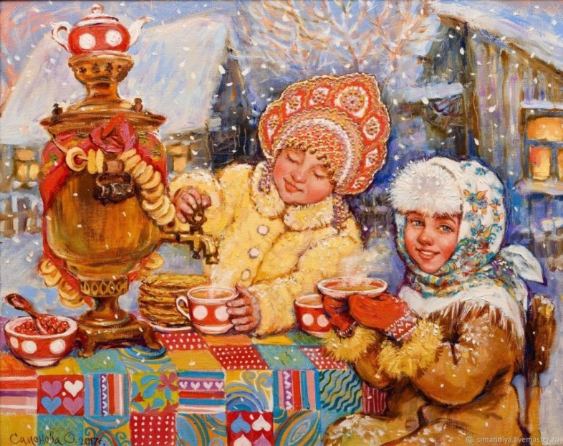
Пословицы на примере куклы Масленица
Пословицы благодаря своему разнообразию – прекрасный материал для развития речи.
Их систематическое использование
в работе с детьми способствует
формированию умения выделять
смысловые связи слов и словосочетаний.
«Не житье, а Масленица» Значит люди живут благополучной и сладкой жизнью, как на празднике Масленицы.

Slide 13
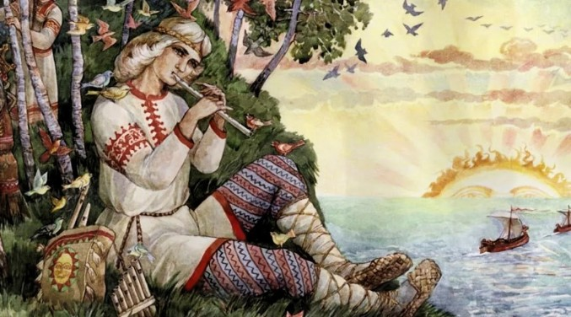
Фольклор – песнь пастуха – есть речь, рассчитанная на самого себя: ухо внемлет рту.
Иосиф Бродский

